Slide 1
운영체제론 실습 2주차

Slide 2
실습 조교 소개
2020년도 1학기 운영체제론 (오희국 교수님)
실습조교: 유동민
연구실: 제 3공학관 519-2호 정보보호연구실
담당 실습실: 제 3공학관 318호실 보안실습실
이메일: ehdals614@naver.com

Slide 3
커널 컴파일
Kernel 압축본 다운로드
패키지 설치
Kernel 본격 설치

Slide 4
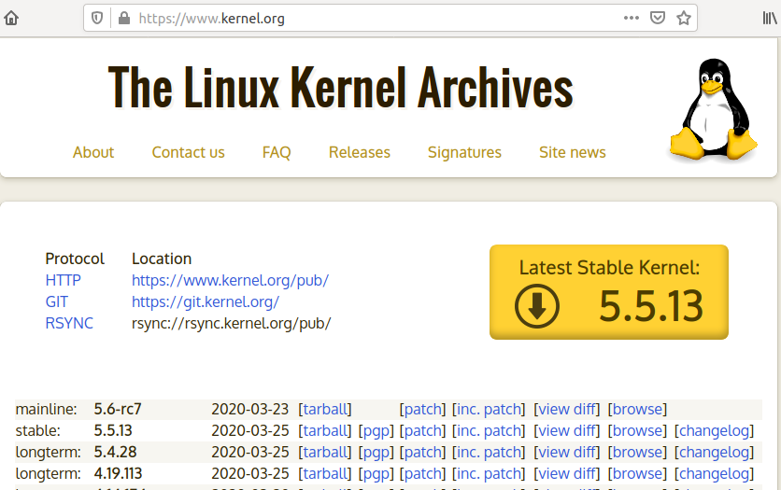
Kernel 압축본 다운로드
Kernel 다운로드 https://www.kernel.org

Slide 5
Kernel 압축본 다운로드
혹은 터미널에서 원하는 커널 버전 간편하게 다운로드 가능
$ wget https://cdn.kernel.org/pub/linux/kernel/v5.x/linux-5.5.13.tar.xz

Slide 6
Kernel 압축본 다운로드
1) 커널 압축풀기
2) 해당 폴더로 이동
3) 본 운영체제에 알맞은 모듈 설정을 가져오기
$ tar xvf linux-5.5.13.tar.xz
$ cd linux-5.5.13
$ cp –v /boot/config-$(uname -r) .config
결과물

Slide 7
패키지 설치
리눅스용 소프트웨어들은 대부분 인터넷에서 다운로드 하게 되어 있다.
대게 패키지 파일 형태거나 직접 설치할 수 있도록 소스 코드 형태로 제공한다.
패키지란?
커널 및 라이브러리 버전의 배포판 환경에 맞추어 빌드한 실행파일을 압축한 것
패키지 관리 시스템
저수준 툴은 패키지 파일을 설치하고 삭제하는 작업을 관리하고 고수준 툴은 메타데이터 검색 및 의존성 문제 해결과 같은 작업을 수행함
배포판 | 저수준 도구 | 고수준 도구
데비안 형식 | Dpkg | Apt-get, aptitude
페도라, 레드햇, CentOS | rpm | yum

Slide 8
패키지 설치
1) 설치되어 있는 패키지를 모두 새 버전으로 업그레이드
2) 커널을 설치하기 위한 기본 도구들을 설치하기
3) 커널 설정하기
$ sudo apt-get update
$ sudo apt-get install build-essential libncurses5 libncurses5-dev bin86 kernel-package libssl-dev libelf-dev -y
$ sudo apt-get install flex
$ sudo apt-get install bison
$ make menuconfig

Slide 9
Kernel 본격 설치
커널 컴파일하기
커널 모듈 설치하기
3) 커널 설치하기
설치완료후 재시도하기
$ make -j $(nproc)
$ sudo make modules_install
$ sudo make install
$ sudo reboot

Slide 10

결과화면
해당 커널이 잘 설치되었는지 확인하기 (최종)
$ uname -mrs
결과물

